Slide 1



Школьный AI Медиа-центр
Васильева Ольга
студентка СПбГЭТУ “ЛЭТИ”
ЛИДЕР ПРОЕКТА

Slide 2
Описание проекта/решаемая проблема/актуальность
                Ключевая идея проекта
                - создание в средней школе медиа-центра нового поколения, а именно AI Медиа-центра, на базе взаимодействия с персональным сервисом AI2Media как конструктором контента, в том числе сетевых сообщений, в ходе практического обучения в рамках гибкой программы, формируемой под запрос конкретного заказчика, например, администрации школы или гимназии, родительского комитета или коллектива учащихся.
1

Slide 3
Описание проекта/решаемая проблема/актуальность
Проблема и актуальность
                Идея образовательного проекта "Школьный AI Медиа-центр" в том, чтобы быстро и качественно повысить уровень знаний в первую очередь школьников старших классов как в сфере медиа, так и искусственного интеллекта и научить их принципам работы со СМИ и SMM, а также основам обработки информации с помощью AI.
2

Slide 4
Описание проекта/решаемая проблема/актуальность
Целевая аудитория
                Основная модель - B2C
                Школы Санкт-Петербурга и Ленинградской области
                Родители школьников 9-11 класс Родители, которые заинтересованы в том, чтобы их дети получили современное образование, сами являются активными пользователями интернета, доход от 50 000 р в месяц, проживают на территории РФ.
                Для родителей проект может решать следующие проблемы:
                - Проблемы с поиском качественного образования для ребенка, которое соответствует современным тенденциям нейротехнологий
                - Незнание по каким критериям выбрать образование
                - Проблема в заинтересованности ребенка в обучении
2

Slide 5
Технология решения проблемы/описание продукта/ценностное предложение
Модель монетизации
                Оплата подписки, в которую входит доступ к участию в проекте, поддержка куратора, горячая линия, базовое обучение нейротехнологиям, подготовка совего мини проекта с использованием нейросетей в медиа контенте.
Ежемесячная оплата
2500 руб.
3

Slide 6
Анализ конкурентов
Конкуренты
Конкурент | Расположение | Косвенный/прямой конкурент | Использование AI и нейротехнологий | Онлайн/Оффлайн
Школьный AI Медиа-центр | В перспективе вся Россия | - | да | онлайн и оффлайн
Код будущего | вся РФ | косвенный | да | онлайн
Школьный медиа-центр | Бокситогорск, Ленинградская область | косвенный | нет | оффлайн
Школьный медиа-центр | Пермь | косвенный | нет | оффлайн
Школьный медиа-центр | с. Стародубское, Сахалин | косвенный | нет | оффлайн
4

Slide 7

Финансовая модель
Анализ рынка
РАМ
Весь рынок дополнительных образовательных услуг для детей в 2022 2,97 трлн руб
ТАМ
EdTech 70% от рынка - дети 2,079 трлн
SAM
23% от всех учеников - старшеклассники 478 млрд
SOM
4600 старшеклассников* 1000 руб/ак час*4 часа в месяц*9 месяцев 165,6 млн руб
5

Slide 8

Команда проекта
                Васильева Ольга - Лидер проекта СПбГЭТУ “ЛЭТИ”
                Рахимов Кирилл - СПбГЭТУ “ЛЭТИ”
                Панченков Лука - СПбГЭТУ “ЛЭТИ”
6

Slide 9
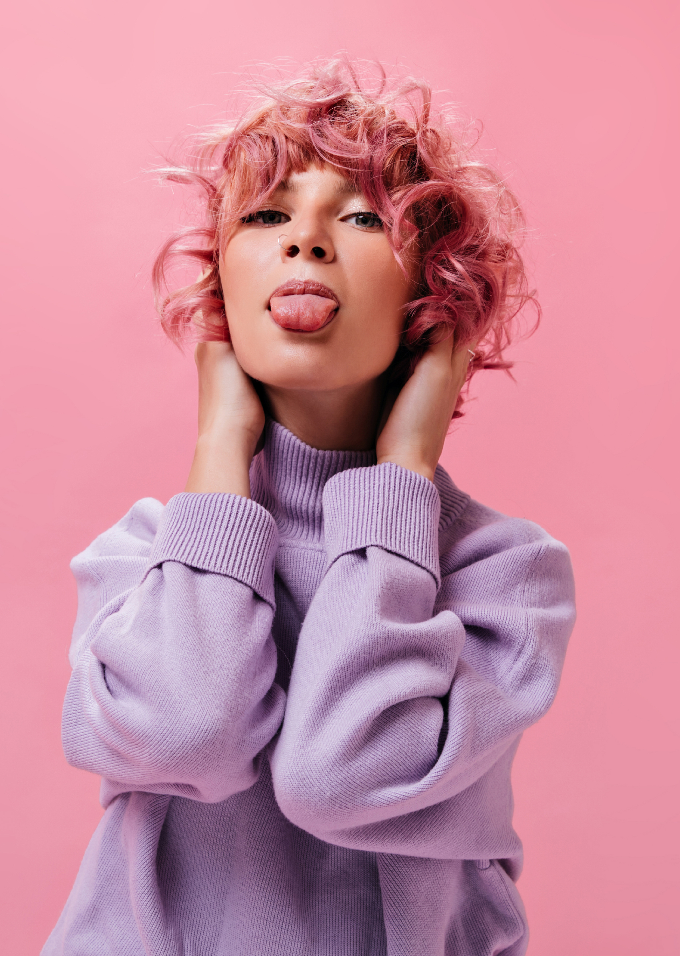
                Спасибо за внимание!
                Контакты лидера:
                Номер: 89213841553
                Почта: kokochauchla@gmail.com

